Slide 1


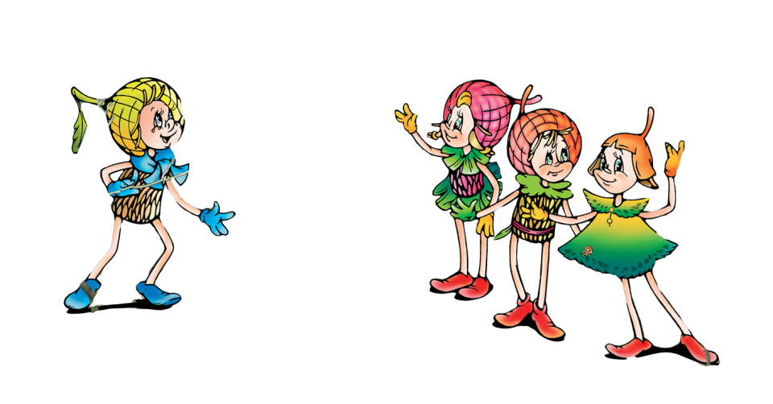
Муниципальное бюджетное дошкольное образовательное учреждение
«Детский сад №2 «Изюминка» г. Дагестанские Огни
Презентация
На республиканский этап конкурса
Лучший уголок
«Эколята- дошколята»
Творческая группа воспитателей:
Казиева Эльмира Абакаровна,
Шихабидова Лейла Камалутдиновна,
Эстенгерова Марина Абдулкеримовна,
Джанмагомедова Фируза Сабдуллаевна.

Slide 2
«Мы в «Изюминке» живём и природу бережём»
(девиз уголка «Эколята – дошколята»)
В рамках реализации мероприятий всероссийского природоохранного социально-образовательного проекта «Эколята-дошколята» в МБДОУ №2 «Изюминка» был создан уголок «Эколята-дошколята, который призван осуществлять просветительскую и информационную функцию. Уголок Эколята-дошколята» разработан творческой группой педагогов для наглядного и действенного ознакомления с природой детей старшего дошкольного возраста. Он находится в холле МБДОУ №2 «Изюминка», через который проходят родители с детьми, гости учреждения. Размещённые на стенде 8 карманов формата А-4, которые позволяют с лёгкостью поместить подробную информацию о работе в рамках проекта «Эколята-дошколята». В организации уголка участвовали 56детей.
Цель создания уголка: формирование у детей основы экологического мировоззрения и природоохранных знаний, умений и навыков; привить любовь и бережное отношение к родной природе, её животному и растительному миру.
Задачи уголка «Эколята – дошколята»:
-развитие экологической культуры, экологического образования и просвещения;
-формирование у воспитанников ДОУ культуры природолюбия;
-развитие природоохранной и экологической деятельности с участием воспитанников ДОУ;
Планируемые результаты уголка: дошкольники вырастут настоящими защитниками природы, у них сформируется культура природолюбия и бережного отношения к окружающей среде.
В уголке размещены название стенда «Эколята – дошколята», девиз, эмблема и клятва.Он органично вписался в интерьер и стал украшением детского сада - местом систематического труда и наблюдений воспитанников, где они имеют возможность вместе со сказочными героями - эколятами (Шалуном, Елочкой,Умницей и Тихоней ) максимально проявить активность и самостоятельность в познании окружающего мира.
В Информационной зоне уголка «Эколята – Дошколята» Умница с друзьями – эколятами знакомит с Правилами «Азбуки природолюбия». В этой зоне имеется информация о проекте «Эколята – Дошколята», его логотип, клятва Эколят - молодых защитников природы, образы сказочных героев эколят. Также представлен план мероприятий по экологическому воспитанию дошкольников. В данной зоне собрана «Азбука природолюбия», включающая в себя цикл консультаций для родителей по экологическому воспитанию, разработана, оформлена и имеется картотека дидактических игр по экологии. Красочно оформлены фотоотчеты о проведенных в группах экологических акциях: «Покормите птиц зимой», «Чистота природы начинается с тебя!».
А ещё, Умница ведёт детей по Экологической тропе нашего детского сада и знакомит их с экологическими заданиями, даёт задания по уходу за комнатными растениями, которые расположены в уголке. Не случайно, что именно Умница даёт задания воспитанникам, ведь она много читает и много знает.

Slide 3
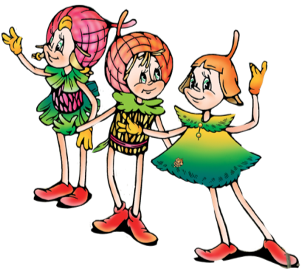
На экологической полянке «Соседи по планете» Тихоня, помогает найти разные ответы на вопросы по экологии в различных энциклопедиях, где собраны коллекции различных природных материалов (шишки, каштаны, ракушки, камешки и пр.). Полянка имеет сезонное оформление. Здесь представлены различные фотоальбомы по животному и растительному миру Планеты и родного края. Материалы для игр: муляжи фруктов и овощей, фигурки домашних и диких животных, насекомых; книги, карточки с изображением разных видов растений, животных, а также картинки с изображением трудовой деятельности человека в природе.
В данной зоне ребята знакомятся с интересной познавательной информацией из Красной книги. Тихоня, который постоянно стремиться узнать что- то новое и неизвестное, знакомит детей с литературой экологической направленности.
Третья функциональная зона развивающего уголка «Экологическая мозаика» представлена Ёлочкой.
В этой зоне собраны календари наблюдений, с помощью которых дети учатся делать выводы, анализировать и обобщать рассматриваемые факты. Имеется различный материал для экспериментов с водой, песком, грунтом, различные образцы природных материалов. Все материалы этой зоны размещаются по ящикам, коробкам. Подобраны инструменты для ухода за растениями, фартуки для работы; приборы для изучения природных явлений и экспериментирования: термометр, лупа. Посуда для работы с природным материалом: тарелки, стаканы, ситечки, подносы. Собраны методические материалы по проведению различных опытов и экспериментов.
В творческой зона «Поделки-самоделки» хозяйничает Шалун. Здесь дети могут посмотреть итоги своих творческих работ, выполненные ими совместно с родителями по различной тематике («Красная книга», «Земля в твоих руках» и др.), рисунки, поделки из природного материала и пластилина, книжки-самоделки. Этот раздел постоянно пополняется рисунками и поделками воспитанников. В этой зоне также находятся атрибуты, маски, сделанные своими руками с изображением домашних и диких животных, которые используются для экологических подвижных игр и самостоятельной творческой деятельности.
Заключение: Многофункциональный экологический уголок «Эколята – Дошколята» помогает правильно спланировать и организовать формирование природоохранной культуры в старших группах детей детского сада, развивать у них устойчивый интерес к проблемам экологии, помогает освоить эталоны экологической культуры, что, в конечном итоге, формирует экологическое сознание, в основу которого положен принцип единства человека и природы в соответствии с ФГОС ДО.
Таким образом, уголок «Эколята – дошколята» помогает детям расти людьми неравнодушными к проблемам экологии Земли.
А.М.Горький отмечал:
«Земля должна быть достойна человека,
и для того, чтоб она была вполне достойна его,
человек должен устраивать землю заботливо,
как он привык устраивать своё жильё, свой дом».

Slide 4
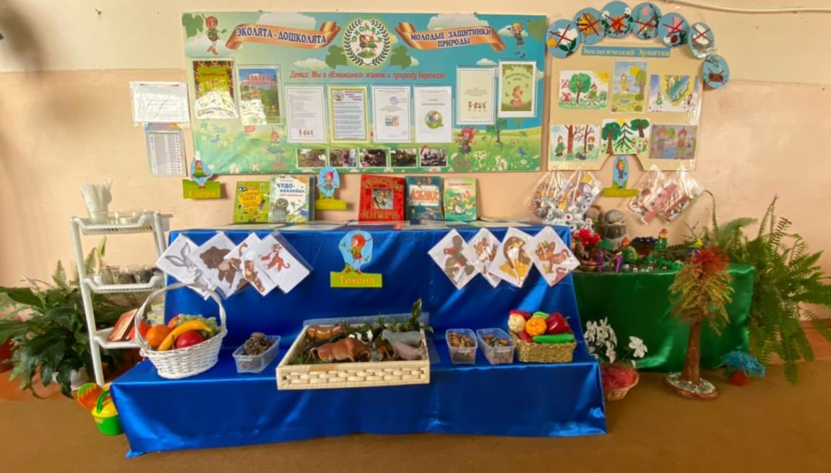

Slide 5
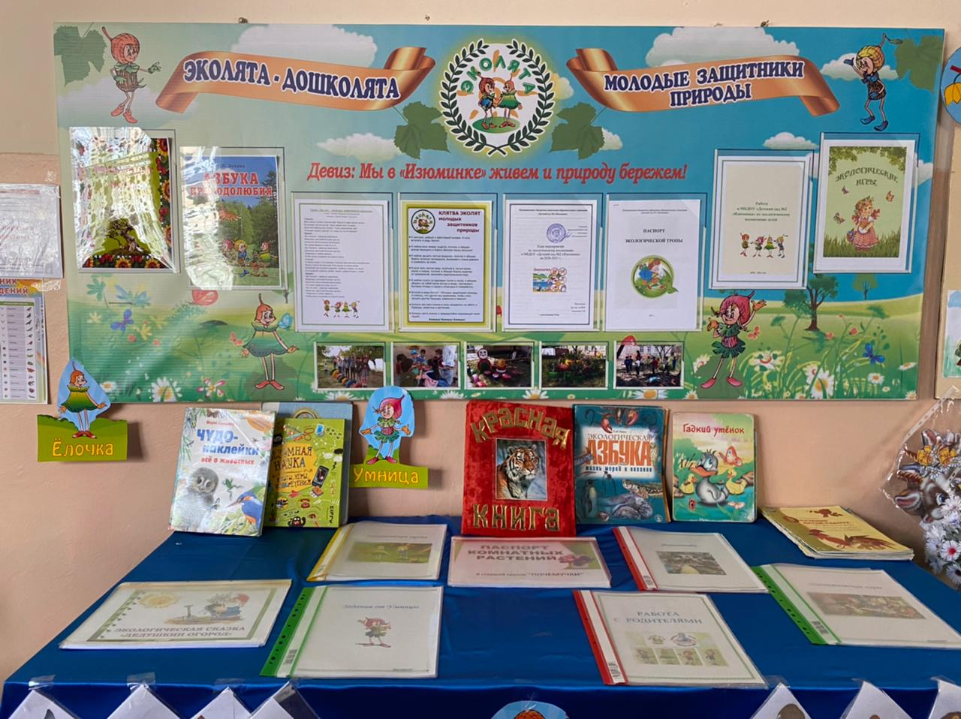

Slide 6
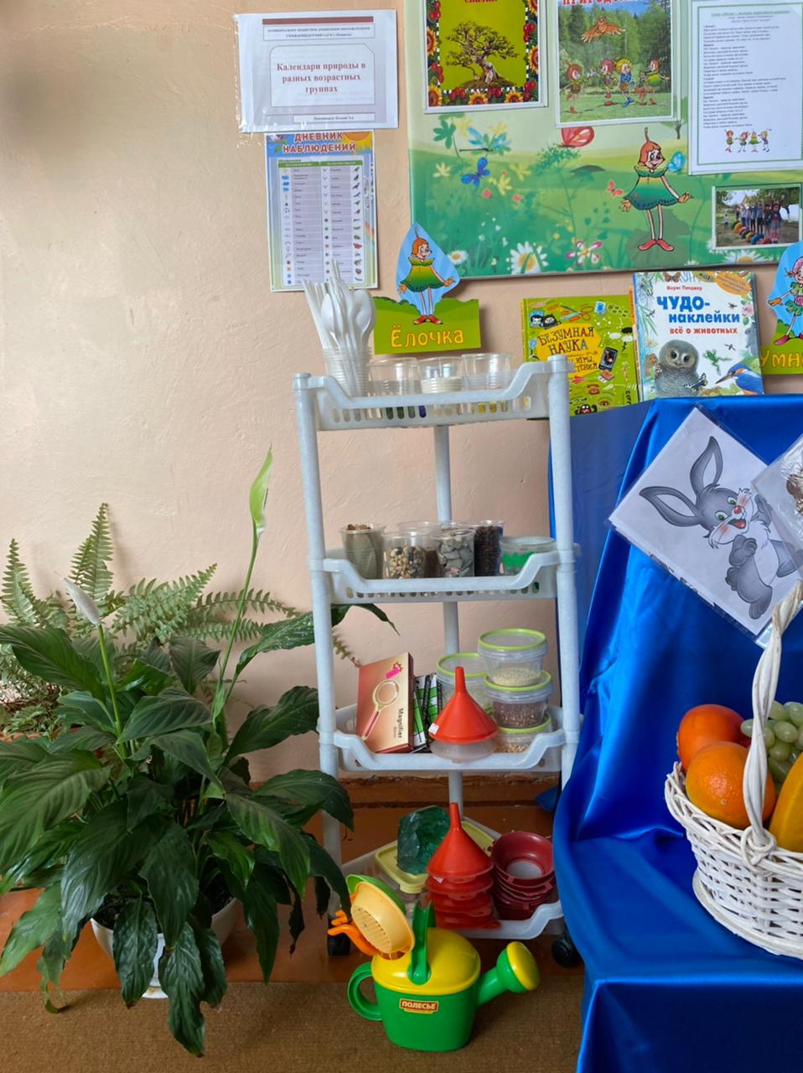
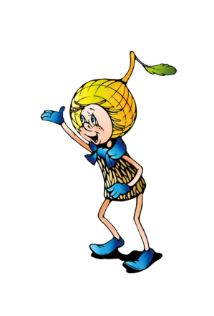

Slide 7
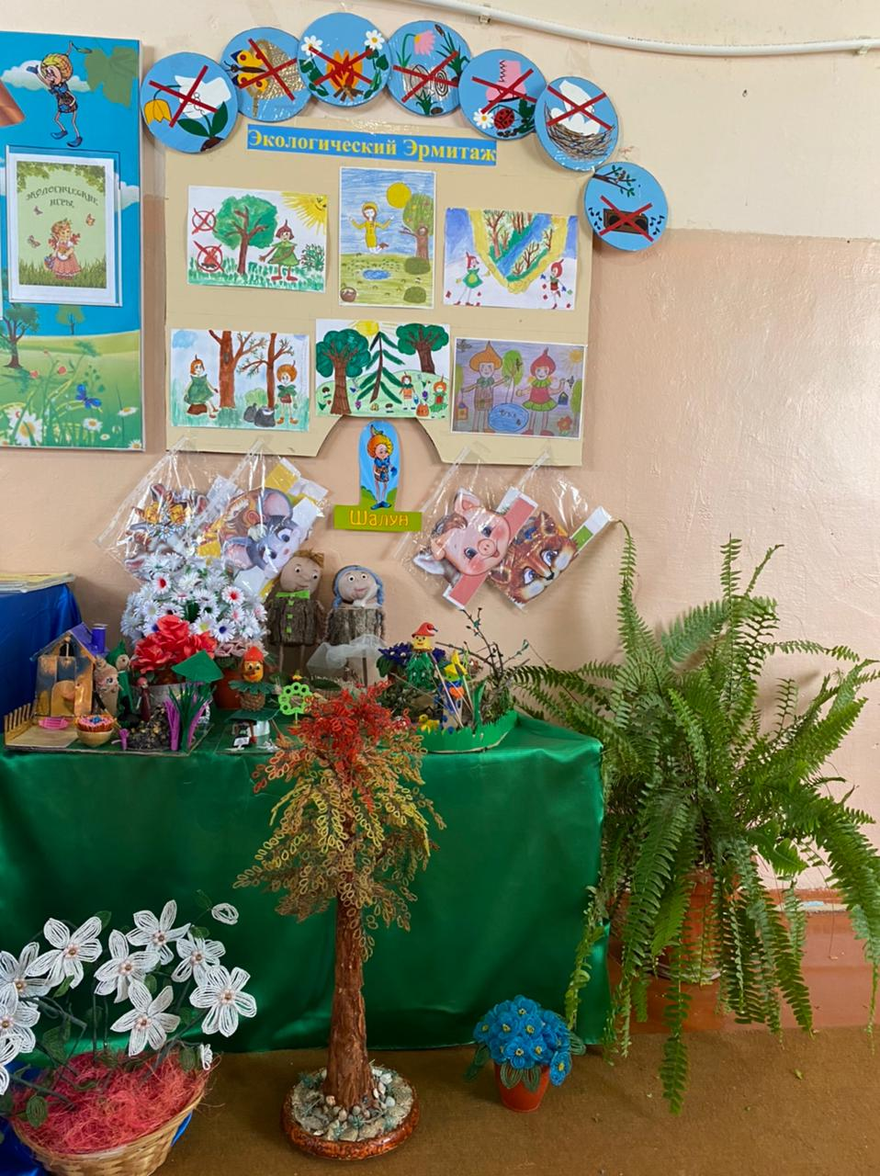

Slide 8
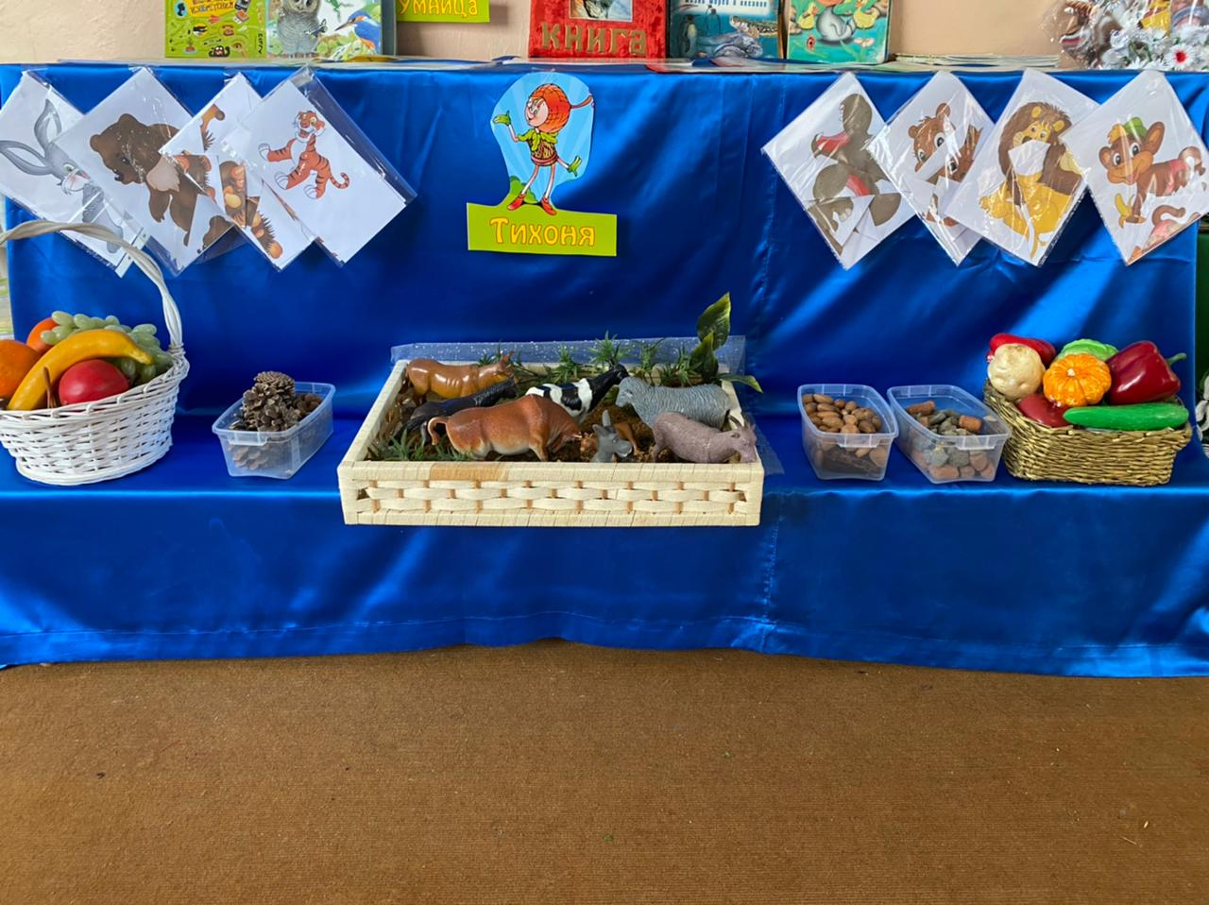

Slide 9
Спасибо за внимание!

